Slide 1
带着问题学数学

Slide 2
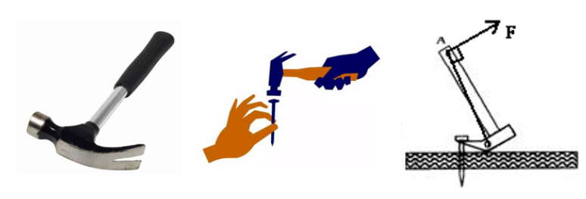
引言
Notes:
我们大学学的高等数学和线性代数，通常是原理性和公式性的学习，重视的是证明，逻辑推导和 数学运算，这有点类似直接教我们如何去设计和制作一个工具，这个过程当然枯燥又难以理解。
我们这个课程是先引出问题，然后我们思考解决这个问题需要什么样的工具， 接下来我会教大家如何使用工具， 先用工具解决了实际问题， 然后在带大家去思考和理解为什么这个工具需要这样设计。

Slide 3
学习的注意事项
试着去理解原理，理解数学背后的原理，我们是为了解决实际问题，才使用的数学
避免抽象数学和理论数学。对于数学公式，用实际案例去理解计算过程（算法工程师，软件工程师）
不对公式进行数学证明，靠编写程序直接验证
Notes:
本套高等数学的课程，不能帮助你通过大学高等数学考试，但是可以让你明白机器学习后面的数学原理和常见算法，懂得如何更算法工程师沟通，进而编写出来高质量的程序。

Slide 4
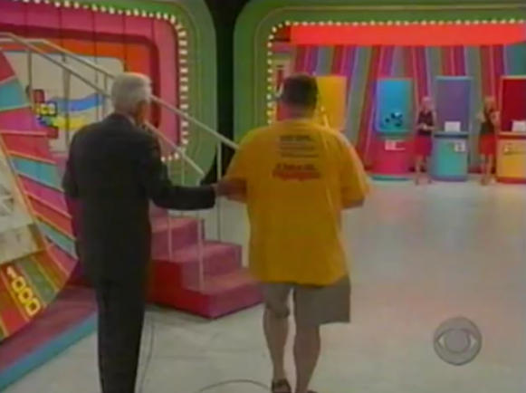
plinko

Slide 5
目标
开发智能机器人，投掷圆球赢得大奖

Slide 6
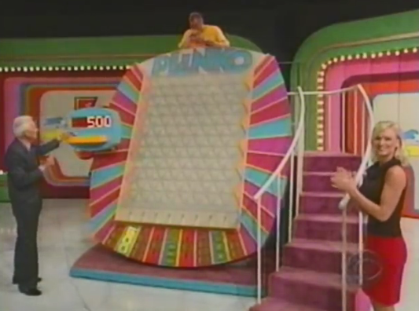
问题
假设你站在幸运圆饼的台上
分析思考
扔下去一个圆球，它会落到那个奖框中？

Slide 7
如果 扔下圆球的位置 变化， 最终掉落的奖框也会变化
feature
特征变量
label
结果标签

Slide 8
寻找数学模型
知道feature （丢球的位置），就可以得到label（ 掉落的奖框）
f(x)
feature
label

Slide 9
收集问题相关的数据（feature，label）
选择一种数学模型建立feature和label的关系
根据选择的模型进行预测
Notes:
解决问题的步骤如图。 听起来有些抽象，我们一步一步的来完成。

Slide 10
feature
label
label
丢下去的位置
落入的篮筐编号
Feature变化
Label变化

Slide 11
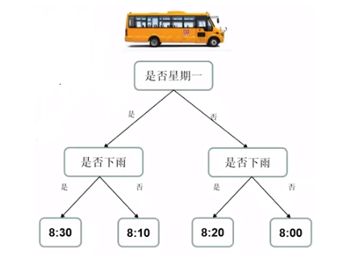
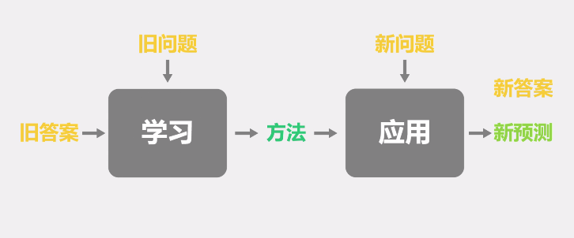
思考人类如何建立模型
预测班车到达时间， 7点30出发 从A--->B, 预测到B地的时间。 第一次乘车，预测不太准， 但是随着你经验的增加，预测的会越来越准

Slide 12
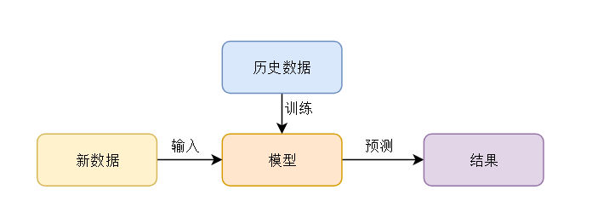
什么是机器学习
机器学习实际上包含很多种数学方法，利用统计学和概率论，信息论等知识，利用已知的数据，创建一种模型，最终利用这种模型进行预测。

Slide 13
机器学习和高考学习
机器学习：用大量数据进行训练，获取到一个数据模型，预测就是应用训练的模型，来解决一个未知的问题。
人学习：用大量模拟题作为数据进行训练，获得的模型就是解题的方法。高考就是应用你训练获取的模型，检测你的模型是不是可以解决未知的问题。

Slide 14
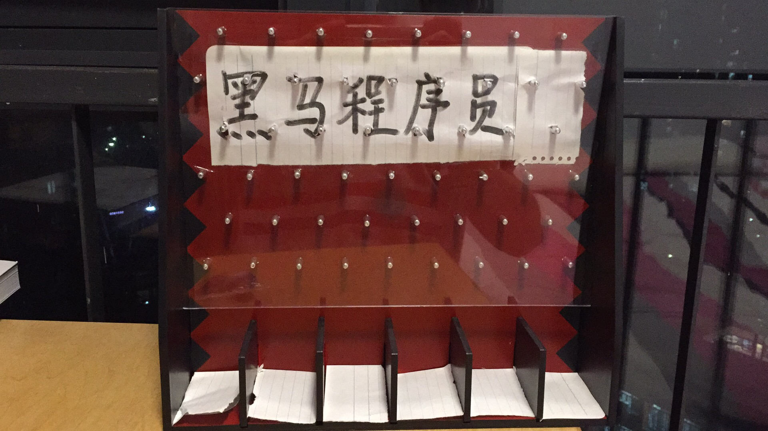
Plinko Demo

Slide 15
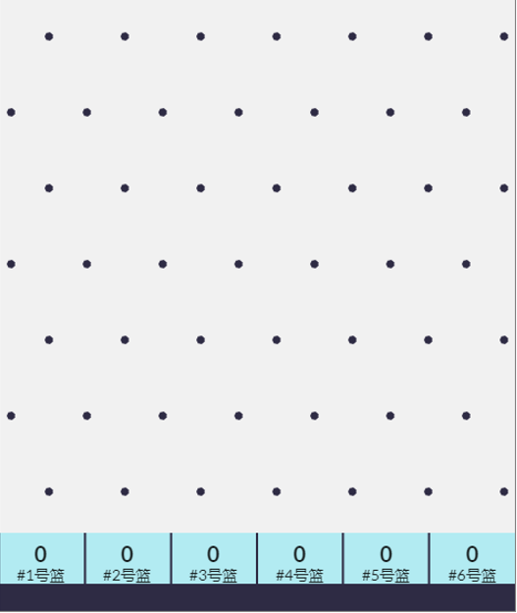
300px

Slide 16
积累经验（大量的实验）
人工试验（淘金云，亚马逊众包）
机器试验

Slide 17
选择模型
机器学习入门经典模型：KNN模型

Slide 18
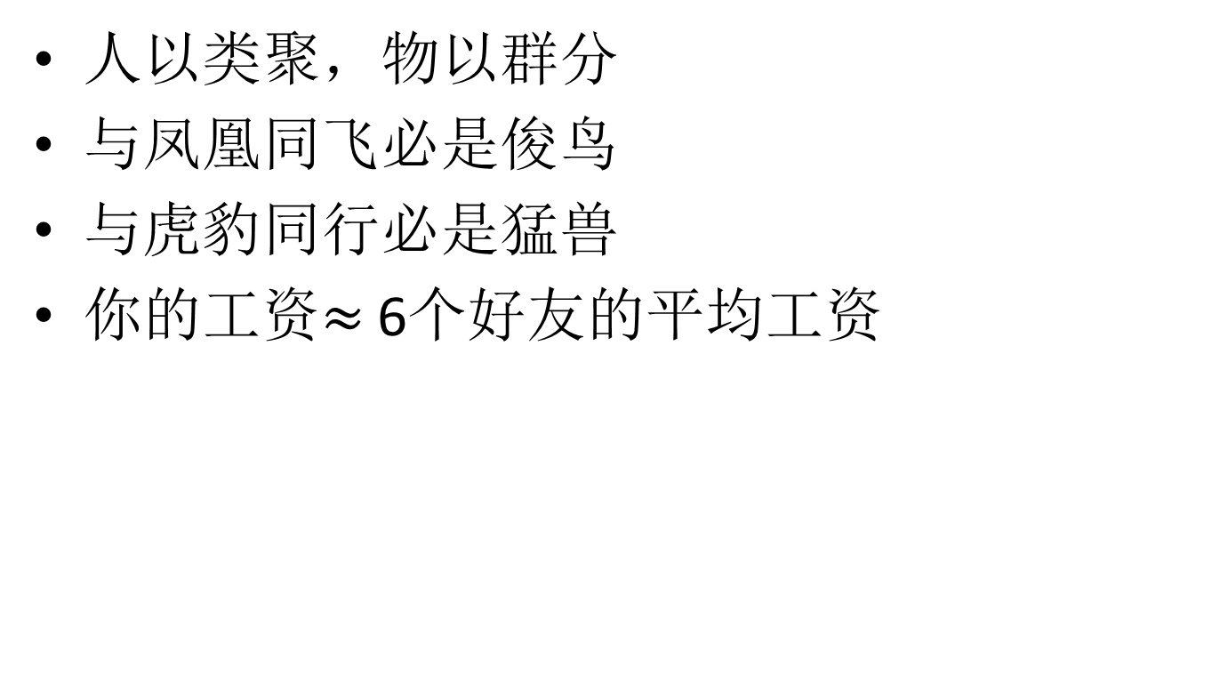
knn
人以类聚，物以群分
与凤凰同飞必是俊鸟
与虎豹同行必是猛兽
你的工资$≈$ 6个好友的平均工资

Slide 19
投放位置
落入
篮筐
298
#4
299
#4
296
#4
302
#4
301
#4
303
#4
304
#4
296
#4

Slide 20
在300处丢下圆盘
掉进哪个筐？

Slide 21
从300位置丢球 球会落在哪个筐呢？
在随机位置丢大量的球，记录落点数据
计算这些丢球位置与300位置的距离
按照距离300距离的值从小到大排序
选取最顶部K条记录，看一下最大概率的篮子是哪个
哪个篮子出现规律最大 最有可能落入哪个篮子

Slide 22
落入篮筐
投放位置
收集数据集 记录多次的实验数据
0
#1
150
#2
200
#3
275
#4
325
#4
375
#4
450
#5
500
#5
550
#5

Slide 23
与300距离
落入篮筐
投放位置
计算投放位置与目标位置 300的差值（取绝对值）
0
300
#1
150
150
#2
200
100
#3
275
25
#4
325
25
#4
375
75
#4
450
150
#5
500
200
#5
550
250
#5

Slide 24
落入篮筐
投放位置
与300距离
按照距离从小到大排序
275
25
#4
325
25
#4
375
75
#4
200
100
#3
150
150
#2
450
150
#5
500
200
#5
550
250
#5
0
300
#1

Slide 25
落入篮筐
投放位置
与300距离
选一个K
275
25
#4
25
K=3
325
#4
375
75
#4
200
100
#3
150
150
#2
450
150
#5
500
200
#5
550
250
#5
0
300
#1

Slide 26
代码实战
[
[154, 1] [126, 2] [70, 2] [196, 2] [161, 2] [371, 4]
]
投放位置 | 落入篮筐
154 | 1
126 | 2
70 | 2
196 | 2
161 | 2
371 | 4

Slide 27
Numpy入门
Numpy是一个python的科学计算的库
import numpy as np
data = np.array([
...
])

Slide 28
拆分数据两列 ，feature和label
回顾python的切片,一维数组的切片，二维数组的切片
data[:,0]
data[:,1]
data[:,-1]
feature
154
126
70
196
161
371
label
1
2
2
2
2
4

Slide 29
设置预测点
计算投放位置和预测点之间的距离
map()函数
map()是 Python 内置的高阶函数，它接收一个函数 f 和一个 list，并通过把函数 f 依次作用在 list 的每个元素上，得到一个新的 list 并返回。
Map
通过
Lambda表达式
list
newlist

Slide 30
代码实操
predictPoint = 200
lamdba表达式 冒号前,参数，冒号后返回值。
map转化完毕后，需要用list转化成数组
distance = (list(map(lambda point: abs(point - predictPoint), data[:, 0])))
feature | label | distance
154 | 1 | 46
126 | 2 | 74
70 | 2 | 130
196 | 2 | 4
161 | 2 | 39
371 | 4 | 171

Slide 31
排序
np.sort和np.argsort 使用
np.sort是把集合直接排序
使用np.argsort是把集合元素按照下标，或者位置去排序，得到sortindex
feature | label | distance | sortindex
154 | 1 | 46 | 3
126 | 2 | 74 | 4
70 | 2 | 130 | 0
196 | 2 | 4 | 1
161 | 2 | 39 | 2
371 | 4 | 171 | 5

Slide 32
使用collection的Counter
import collections as c
print(Counter(a).most_common(1))
寻找集合[2 2 1 2 2 4]中出现次数最多的篮筐

Slide 33
使用Counter
选取predictionLabels的topK ，假设K=3
print(c.Counter(predictionLabels[0:3]).most_common(1)[0][0])

Slide 34
代码实战
重新封装函数
提取变量k，predictionPoint，feature，label
使用真实的数据集 data0.csv

Slide 35
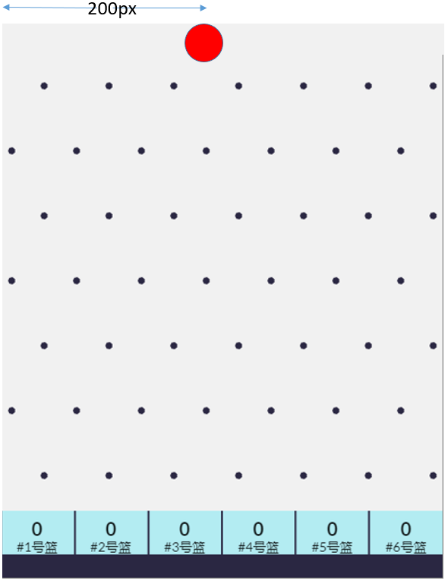
预测200，落入位置
Notes:
通过模拟实验对比，预测的准确性。

Slide 36
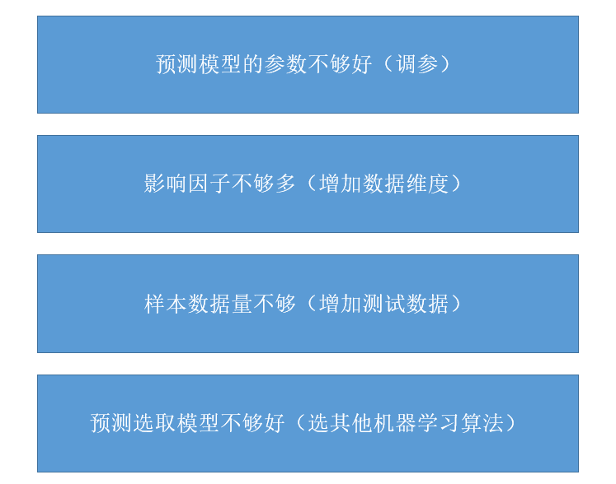
预测并不是特别准确的解决方案

Slide 37
如何评判参数的好坏
什么是好的参数
什么是坏的参数
评价标准是什么

Slide 38
重新优化数据集
testData 测试数据集
trainDate 训练数据集

Slide 39
训练集
测试集
用训练数据得到的K，带入测试数据中计算准确率
Notes:
逐条测试Testset的每一条记录，看是否能准确预测结果。最后统计预测的准确性。

Slide 40
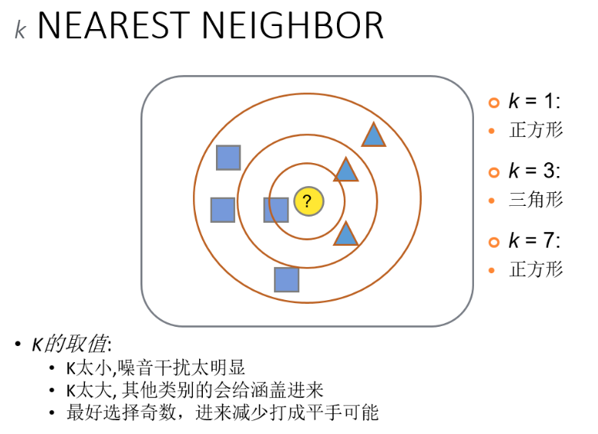

Slide 41
调整K的值
分别计算每个k的准确率，百分比
看哪个k值的精确度最高。

Slide 42
增加新的变量
球的颜色 | 弹性
红 | 0.50
黄 | 0.51
蓝 | 0.52
绿 | 0.53
紫 | 0.54
粉 | 0.55
Notes:
def color2num(color): dict = {"红":0.50,"黄":0.51,"蓝":0.52,"绿":0.53,"紫":0.54,"粉":0.55} return dict[color] data = np.loadtxt("data1.csv",delimiter=",",converters={1: color2num},encoding="gbk")

Slide 43
读取csv文件，加载对应信息
def gettype(str):
dic ={"红":0.50,"黄":0.51,"蓝":0.52,"绿":0.53,"紫":0.54,"灰":0.55}
return dic[str]
if __name__ == '__main__':
data = np.loadtxt("tzjl.csv",delimiter=",",dtype=float,usecols=[0,1,2],skiprows=1,converters={1:gettype},encoding="gbk")

Slide 44
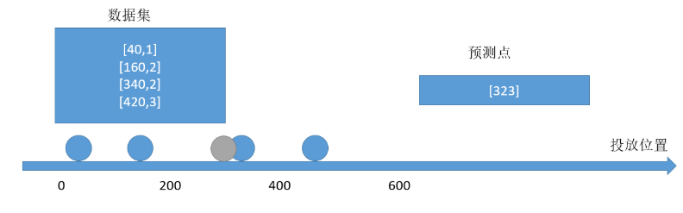
空间和维度
一维空间

Slide 45
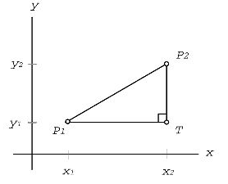
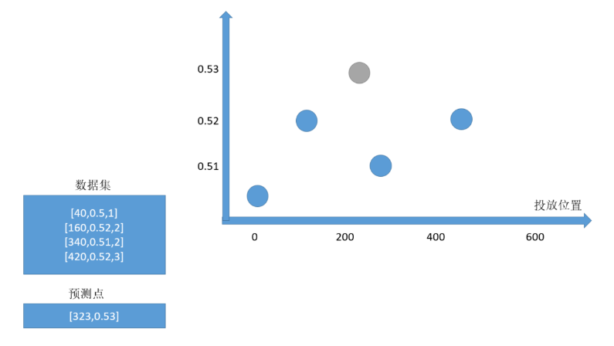
空间和维度
二维空间

Slide 46
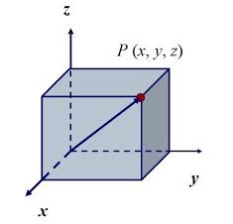
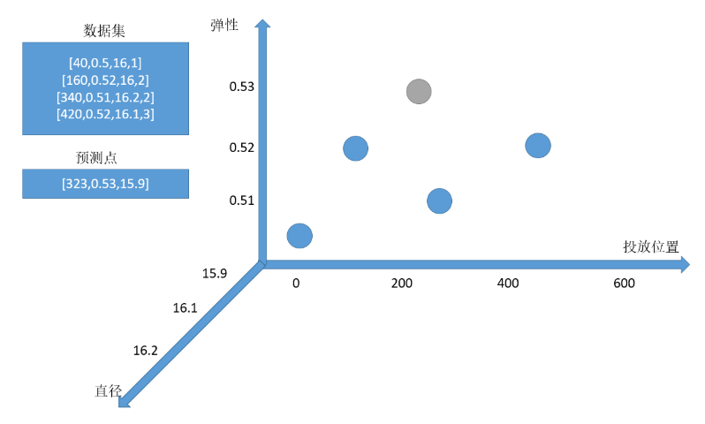
空间和维度
三维空间

Slide 47
两点距离的计算
n维空间中两个点之间的距离
position1（x1，x2，...，xn）
position2（y1，y2，...，yn）

Slide 48
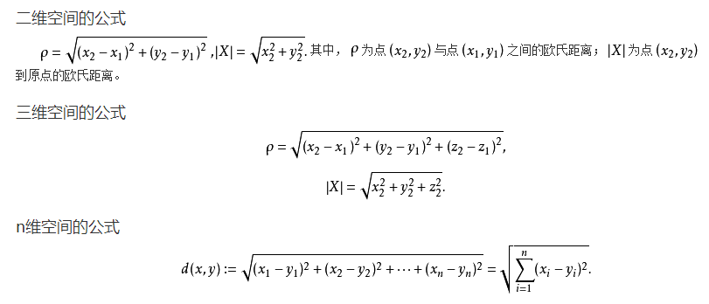
欧式距离

Slide 49
实验引入颜色因素后精度变化
看看预测数据集的准确率
Notes:
distance = (list(map(lambda item: abs(item-predictPoint), feature))) distance = (list(map(lambda item: ((item[0] - predictPoint) ** 2 + (item[1] - ballcolor) ** 2) ** 0.5, feature))) distance = (list(map(lambda item: ((item[0]/475 - predictPoint/475) ** 2 + ((item[1]-0.5)/0.05 - (ballcolor-0.5)/0.05) ** 2) ** 0.5, feature)))

Slide 50
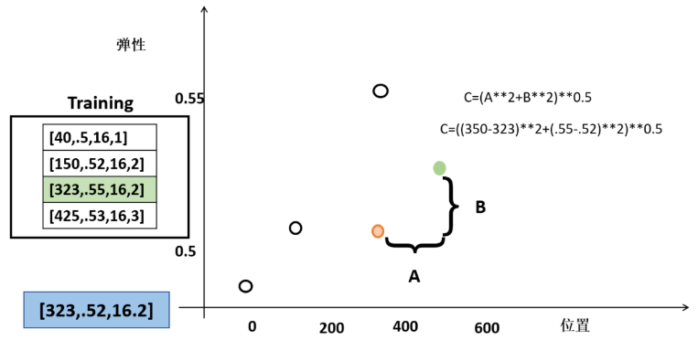
关于精度需要考虑的因素

Slide 51
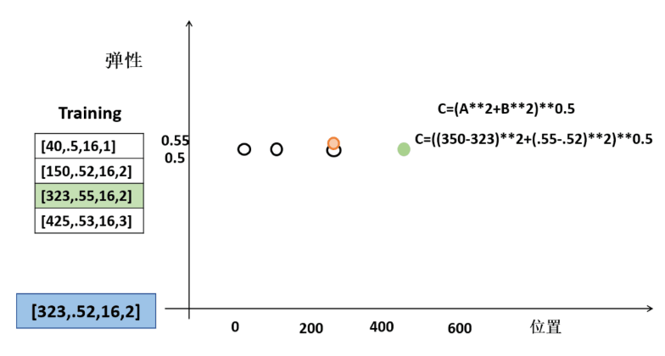
关于精度需要考虑的因素

Slide 52
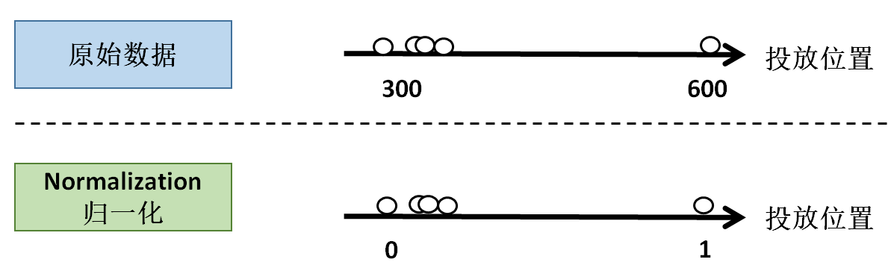
数据整形

Slide 53
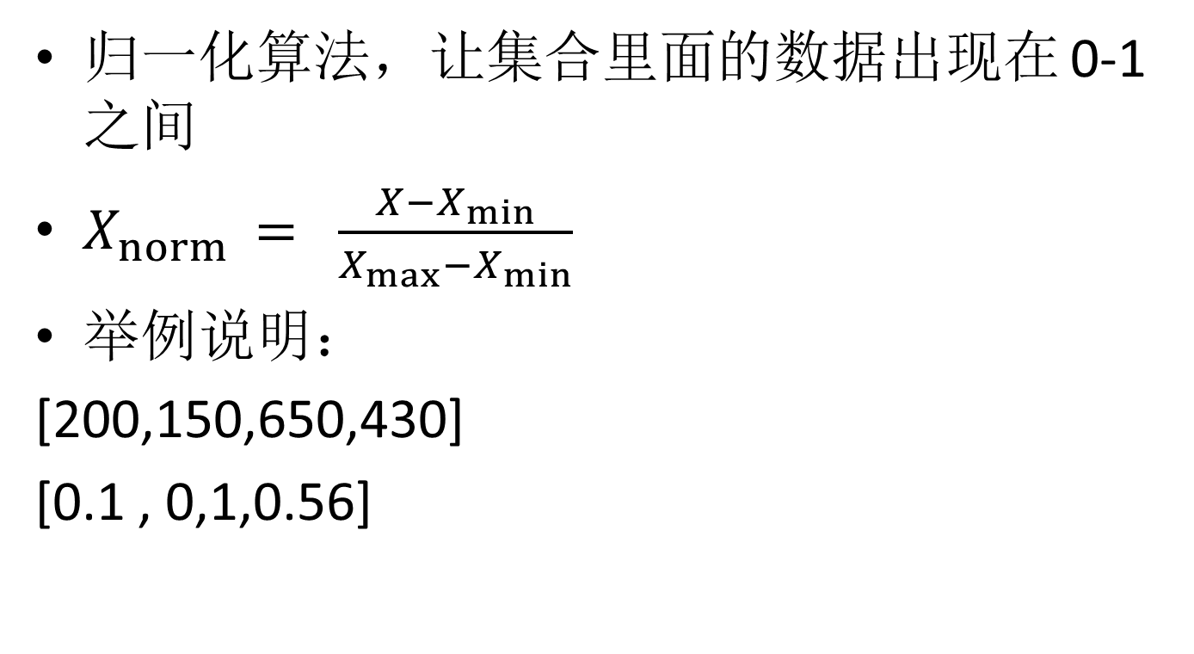
normalization 归一化算法
归一化算法，让集合里面的数据出现在 0-1 之间
$X_{norm }= \frac{X−X_{min}}{X_{max}−X_{min}}$
举例说明：
[200,150,650,430]
[0.1 , 0,1,0.56]
Notes:
max = 650 min = 150
max - min = 500
200-150 / 500 , 150-150/500, 650-150/500, 430-150/500
[0.1, 0, 1, 0.56]

Slide 54
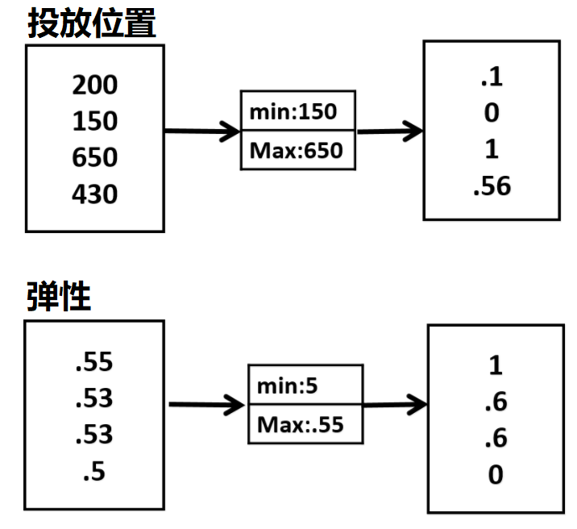
归一化与标准欧式距离
Notes:
分别对弹性归一化，对投放位置归一化，
向量的距离。 knn来分析最优的预测率。

Slide 55
KNN特征选择
物以类聚，人以群分， knn实际上是统计学的聚类算法。 那么每一个knn的特性和结果之间应该可以有对应关系，可以聚类的。
例如： 投放位置的变化--- >显著影响掉落的位置
思考：球的大小可以当做knn的feature吗？

Slide 56
数学总结
线性代数，向量
数理统计概念，数据归一化

Slide 57
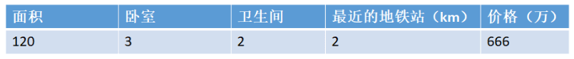
高等数学之线性代数
线性代数就是把研究一个数，扩展到研究一组数 现实生活中的影响结果的数据都是多个维度的
有几个变量，我们就可以说这个向量的维度是几维
影响我们最终落点的因数有 球的大小 球的弹性， 投放的位置等等。 这一组数就是一个向量（323,0.53,15.9）

Slide 58
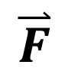
向量
向量（Vector）是线性代数研究的基本元素
一组数有什么用？ 最基本的出发点：表示方向
z
$$\overset{⃑}{F}$$
α
3
y
1
β
4
4.6
x
（4，3）
（4.6，1）

Slide 59
向量
向量（Vector）是线性代数研究的基本元素
如果只是表示方向，最多三个维度就够了
更加抽象的：n维向量
面积 | 卧室 | 卫生间 | 最近的地铁站（km） | 价格（万）
120 | 3 | 2 | 2 | 666
（120，3，2，2，666）

Slide 60
向量
3
面积 | 卧室 | 卫生间 | 最近的地铁站（km） | 价格（万）
120 | 3 | 2 | 2 | 666
4
（120，3，2，2，666）
（4，3）
两个视角看似不同，但可以互相转换
一个方向，就是一个点
空间的一个点，可以看做从原点指向这个点的一个方向

Slide 61
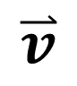
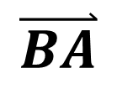
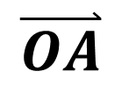
向量
更严格的一些定义
和向量相对应，一个数字，成为标量
代数，用符号代表数。和标量相区别，向量 的符号画箭头：
个别情况下，尤其是几何学中，我们 会考虑向量的起始点
$$\overset{⃑}{v}$$
3
A
A
$$\overset{⃑}{OA}$$
2
$$\overset{⃑}{BA}$$
-1
4
B
3
O
-1
（4，3）

Slide 62
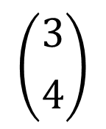
向量
$$\left({3 \atop 4}\right)$$
行向量和列向量 (3,4)，
在现阶段，没有区别
通常教材，论文，提到向量，都指列向量
由于横版印刷原因，使用符号：(3,4)^{T}

Slide 63
向量的两个最重要的基本运算
向量加法 (5,2)^{T} + (2,5)^{T} = (7,7)^{T}
7
5
2
2
5
7

Slide 64
向量的减法
为什么向量相减会是两个端点的距离的向量

Slide 65
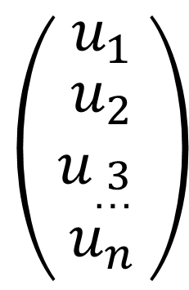
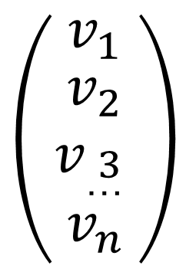
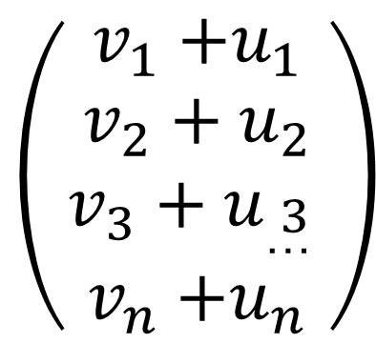
向量的两个最重要的基本运算
向量加法 Rt
n维向量同理：
$$\left({v_{1} \atop \begin{aligned}v_{2} \\ v_{\begin{aligned}3 \\ \text{… }\end{aligned}} \\ v_{n}\end{aligned}}\right)$$
$$\left({u_{1} \atop \begin{aligned}u_{2} \\ u_{\begin{aligned}3 \\ \text{… }\end{aligned}} \\ u_{n}\end{aligned}}\right)$$
$$\left({v_{1}{+u}_{1} \atop \begin{aligned}{v_{2}+u}_{2} \\ {v_{3}+u}_{\begin{aligned}3 \\ \text{… }\end{aligned}} \\ v_{n}{+u}_{n}\end{aligned}}\right)$$
+
=

Slide 66
向量（空间的点）
二维
三维
多维
…

Slide 67
向量的距离
两个点相减。
向量的长度。

Slide 68
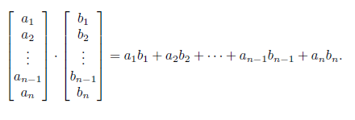
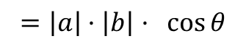
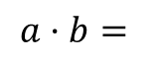
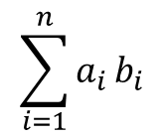
向量的点乘
推荐系统，两个商品的相关度
a
$$\sum_{i=1}^{n}{a_{i}}b_{i}$$
$$a·b=$$
$$=\left|a\right|·\left|b\right|· \cos{θ}$$
Notes:
我们知道了夹角，就可以用夹角来判断向量间的相似程度。而推荐系统的本质，就是来判断高维空间中的点的相似程度，即向量的相似程度，在这种情况下，我们就可以简单的由两个向量间的夹角，来判断是否相似，如果是锐角，则向量间有部分重合，就可以判断为相似。当为锐角时，点乘的值越大，则重合的分量越高，则两个向量越相似。

Slide 69
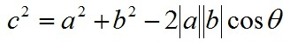
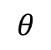
向量的点乘证明
c = a - b
b
c
$$θ$$
a

Slide 70
数学内容总结：数理统计概念
数据归一化： 压缩样本数据到 0 ~1 之间
让向量之间的欧式距离，变成标准欧式距离。

Slide 71
机器学习KNN总结
收集相关的数据
选择合适的feature和label
如果不知道如何选择feature 可以先单独每个feature计算与label的相关度。
选取合适的k
使用数据集进行新的预测

Slide 72
分类和回归
分类：预测男女，预测是否通过考试
回归：预测体重，预测房价，预测损失

Slide 73
分类和回归区别
classification和regression
分类和回归的区别
回归的是求topk的value 求平均值
分类是求topk中出现最多的类别

Slide 74
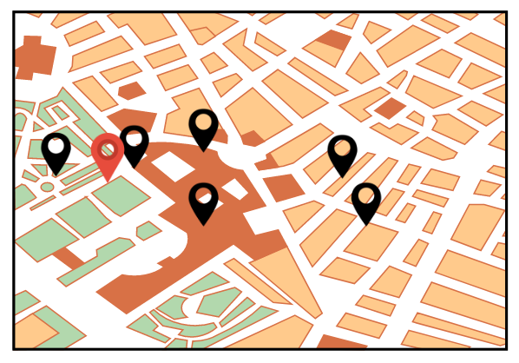
KNN预测房价（向量实现）
回归问题
84，83 -->200
84.1，85 -->250
84.2，84 -->234
84.3，84.5 -->246
85，83.6 -->243
预测
（84.2，85.2）的房价

Slide 75
矩阵与向量相减
broadcasting 特性 广播特性
矩阵是一组向量的集合
矩阵减去向量，被减向量会自动广播
Notes:
演示，矩阵不能相减，不会自动广播的情况。

Slide 76
Numpy计算
np.sum()
np.square()
featureDistance = np.sqrt(np.sum(np.square(feature-predictionPoint),axis=1))

Slide 77
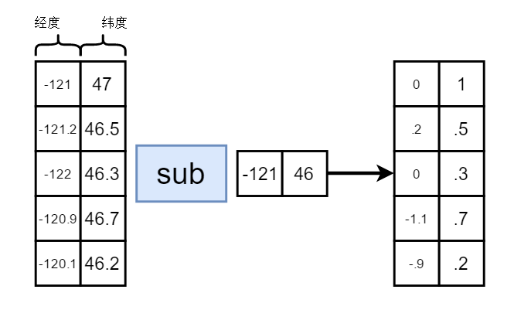
矩阵减向量（广播broadcasting）

Slide 78
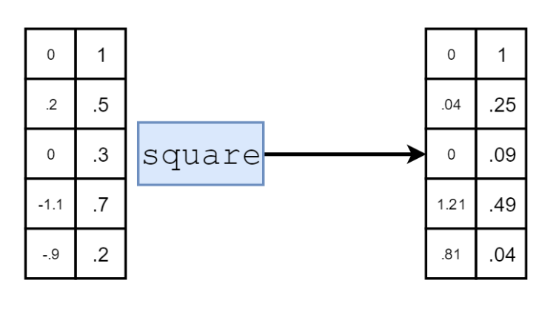
矩阵的平方

Slide 79
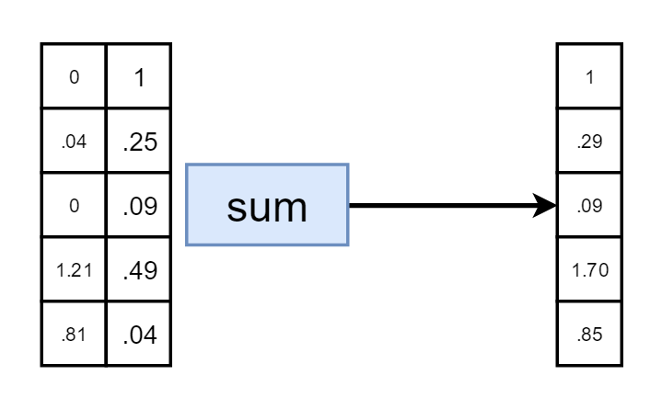
矩阵的sum运算
Notes:
注意axis

Slide 80
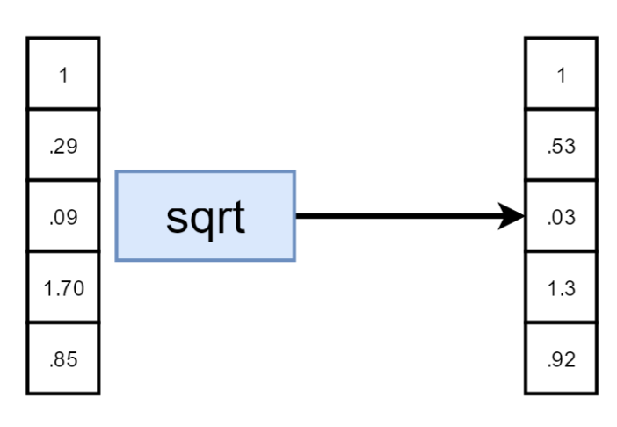
矩阵的开平方

Slide 81
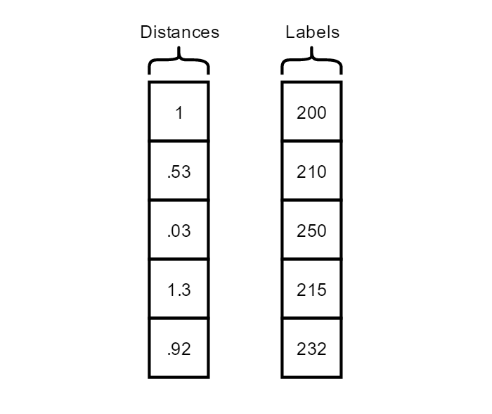
对照排序

Slide 82
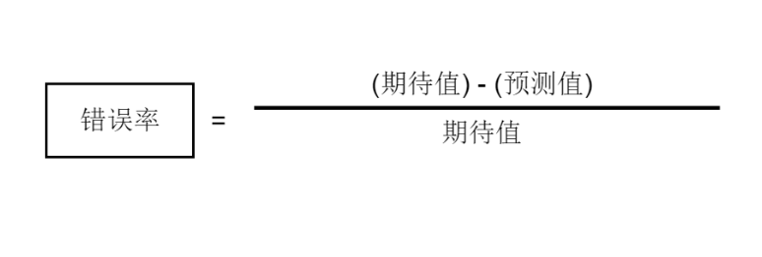
准确率评估公式

Slide 83
第一次计算看看准确率
假设k=3

Slide 84
增加房屋面积的参数
继续查看统计正确率

Slide 85
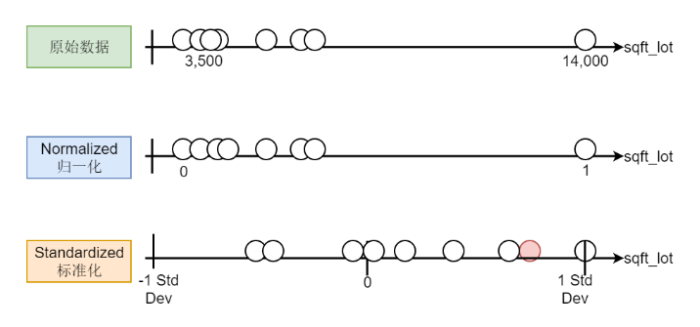
数据归一化和标准化

Slide 86
标准化和归一化的选择
知道数据的范围，用归一化
不知道数据的范围，数据变化可能很大，用标准化

Slide 87
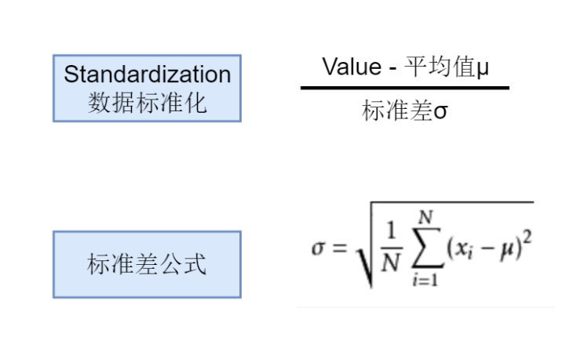
数据标准化计算公式
Notes:
import numpy as np
data = np.array([
[1,2],
[3,4],
[5,6]
])
# print(np.std(data[:,0]))
mean = (np.mean(data[:, 0]))
std = np.std(data[:,0])
print((data[:, 0] - mean) / std)

Slide 88
作业
作业：调整K， 增加更多相关参数，寻找一个更准确的模型，让房价预测的错误率降低。
扩展： 编写一个python图形化界面，让用户输入 经纬度，房屋面积等参数，预测出来房价的价格。

